Slide 1
ỦY BAN NHÂN DÂN QUẬN 1
PHÒNG GIÁO DỤC VÀ ĐÀO TẠO
GIỚI THIỆU
CHƯƠNG TRÌNH GIÁO DỤC PHỔ THÔNG 2018
MÔN CÔNG NGHỆ LỚP 6

Slide 2
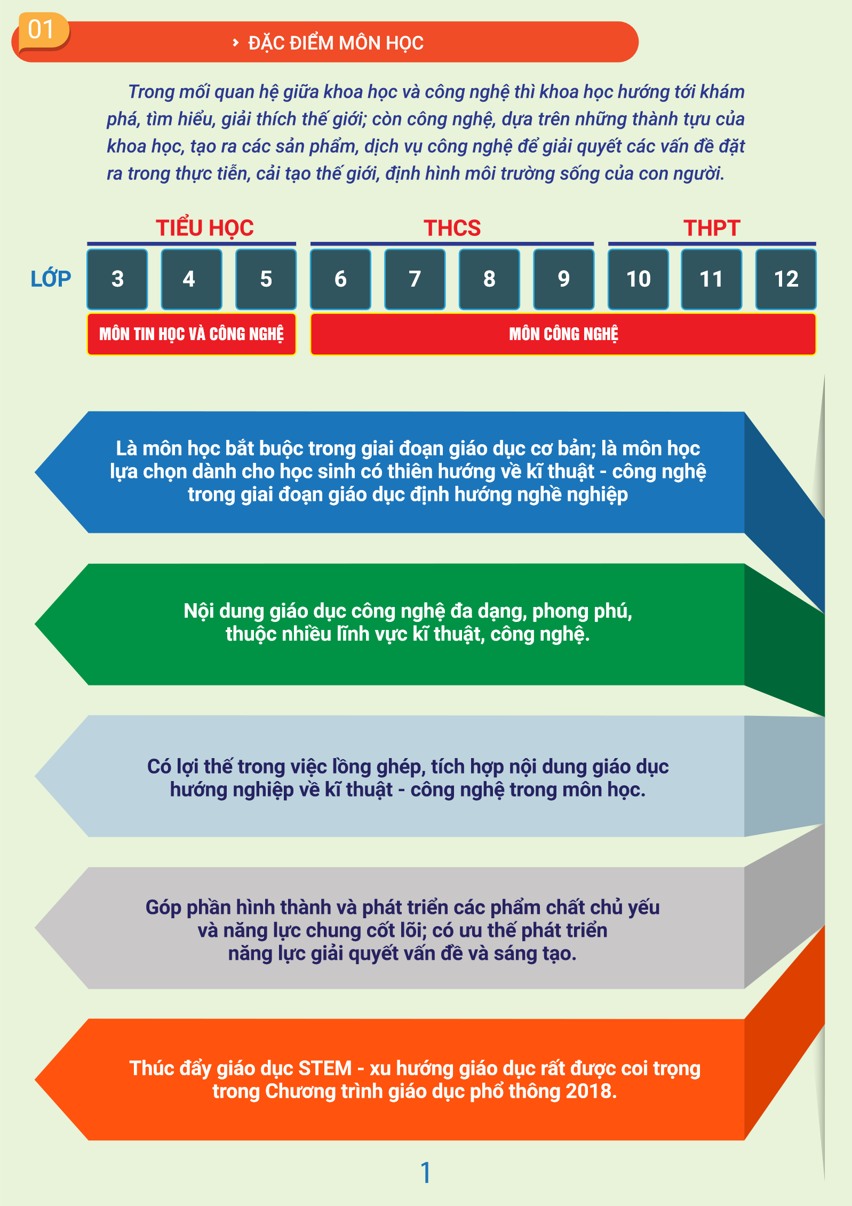

Slide 4
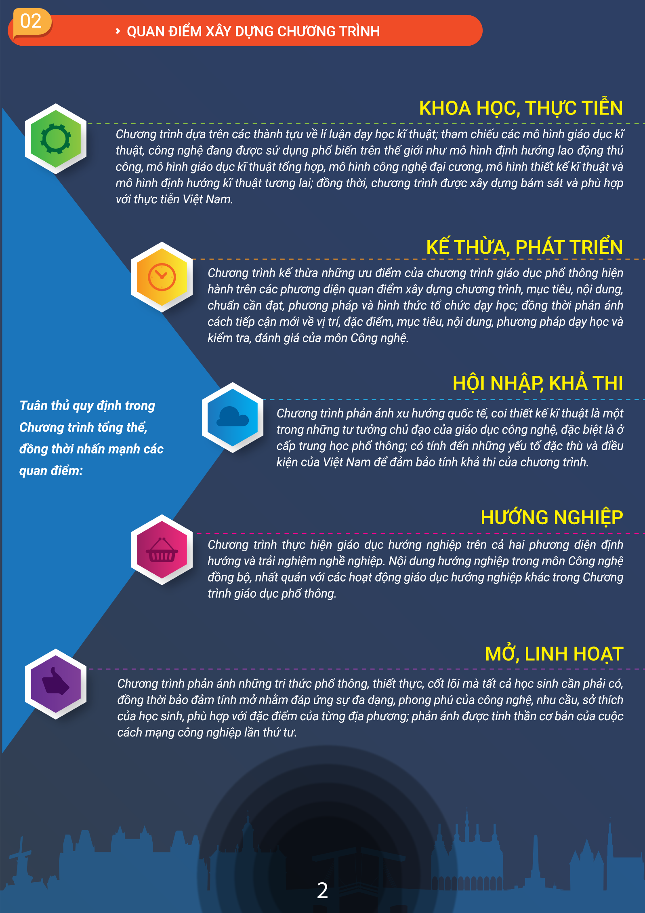

Slide 6
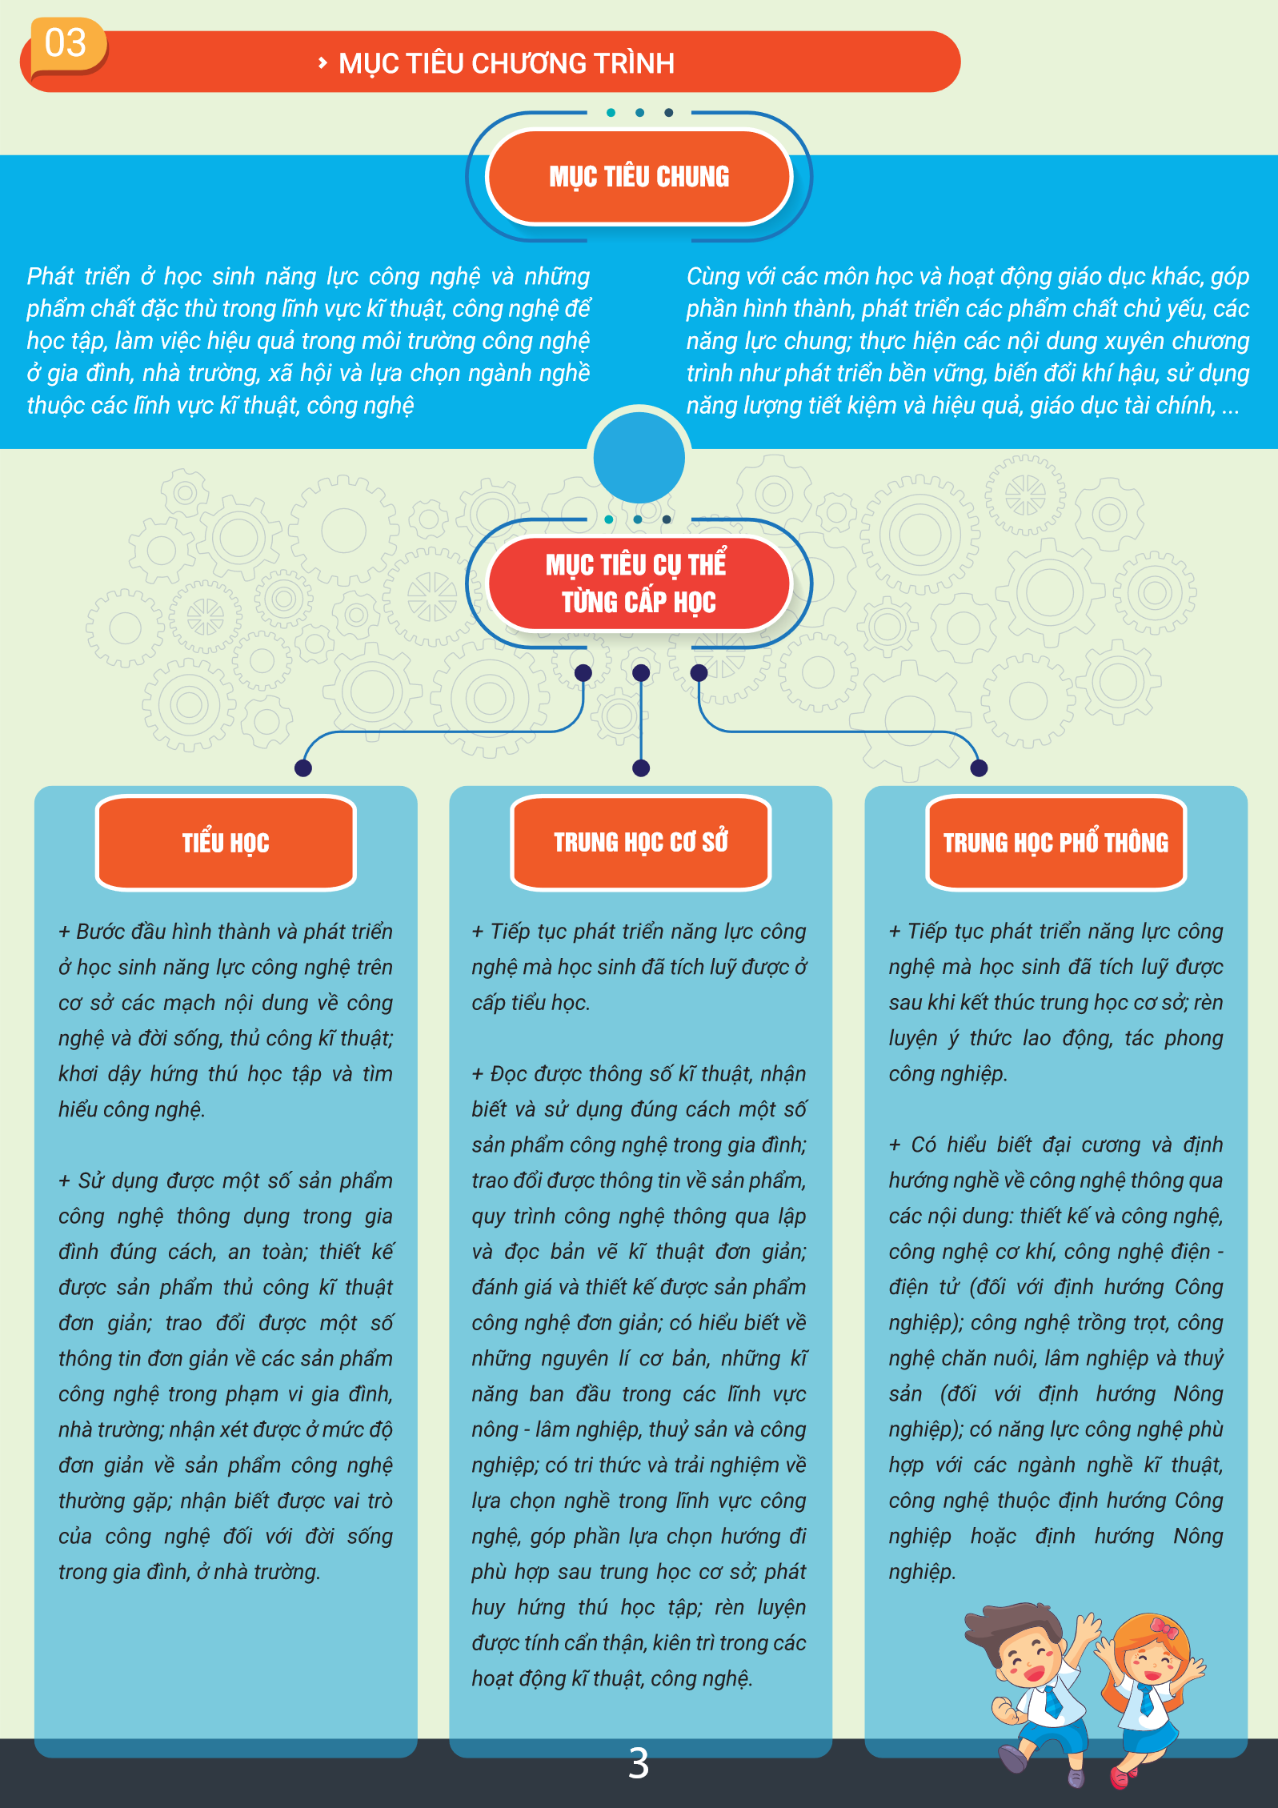

Slide 8
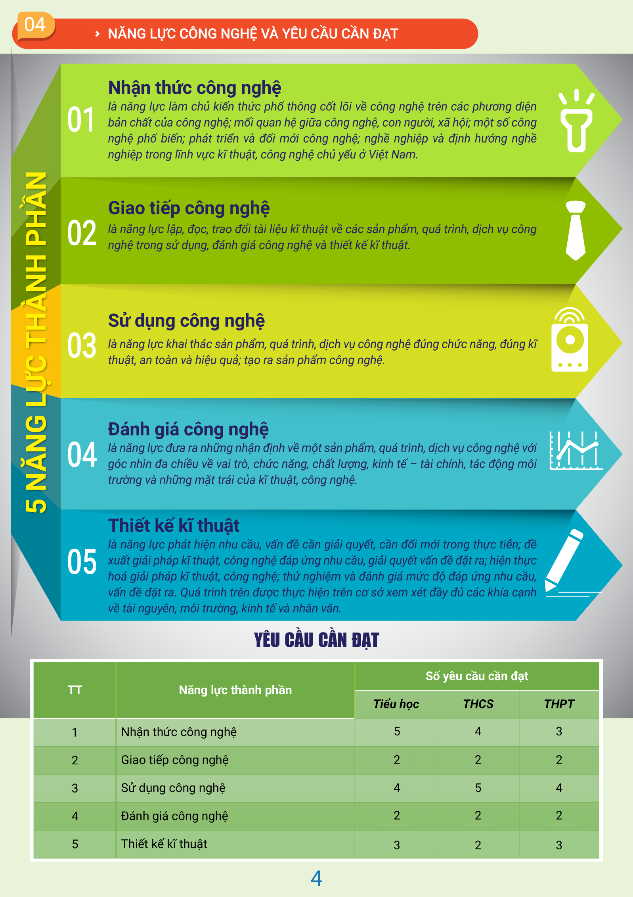

Slide 10
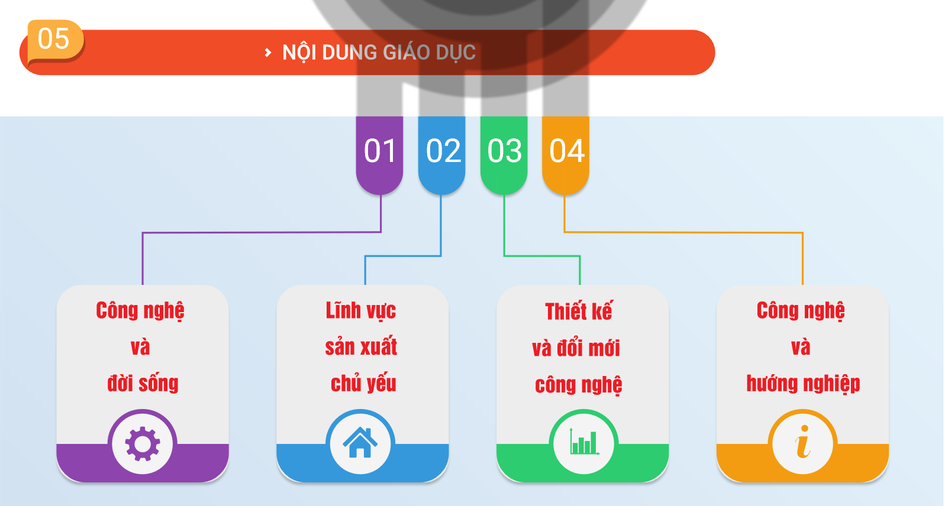

Slide 11
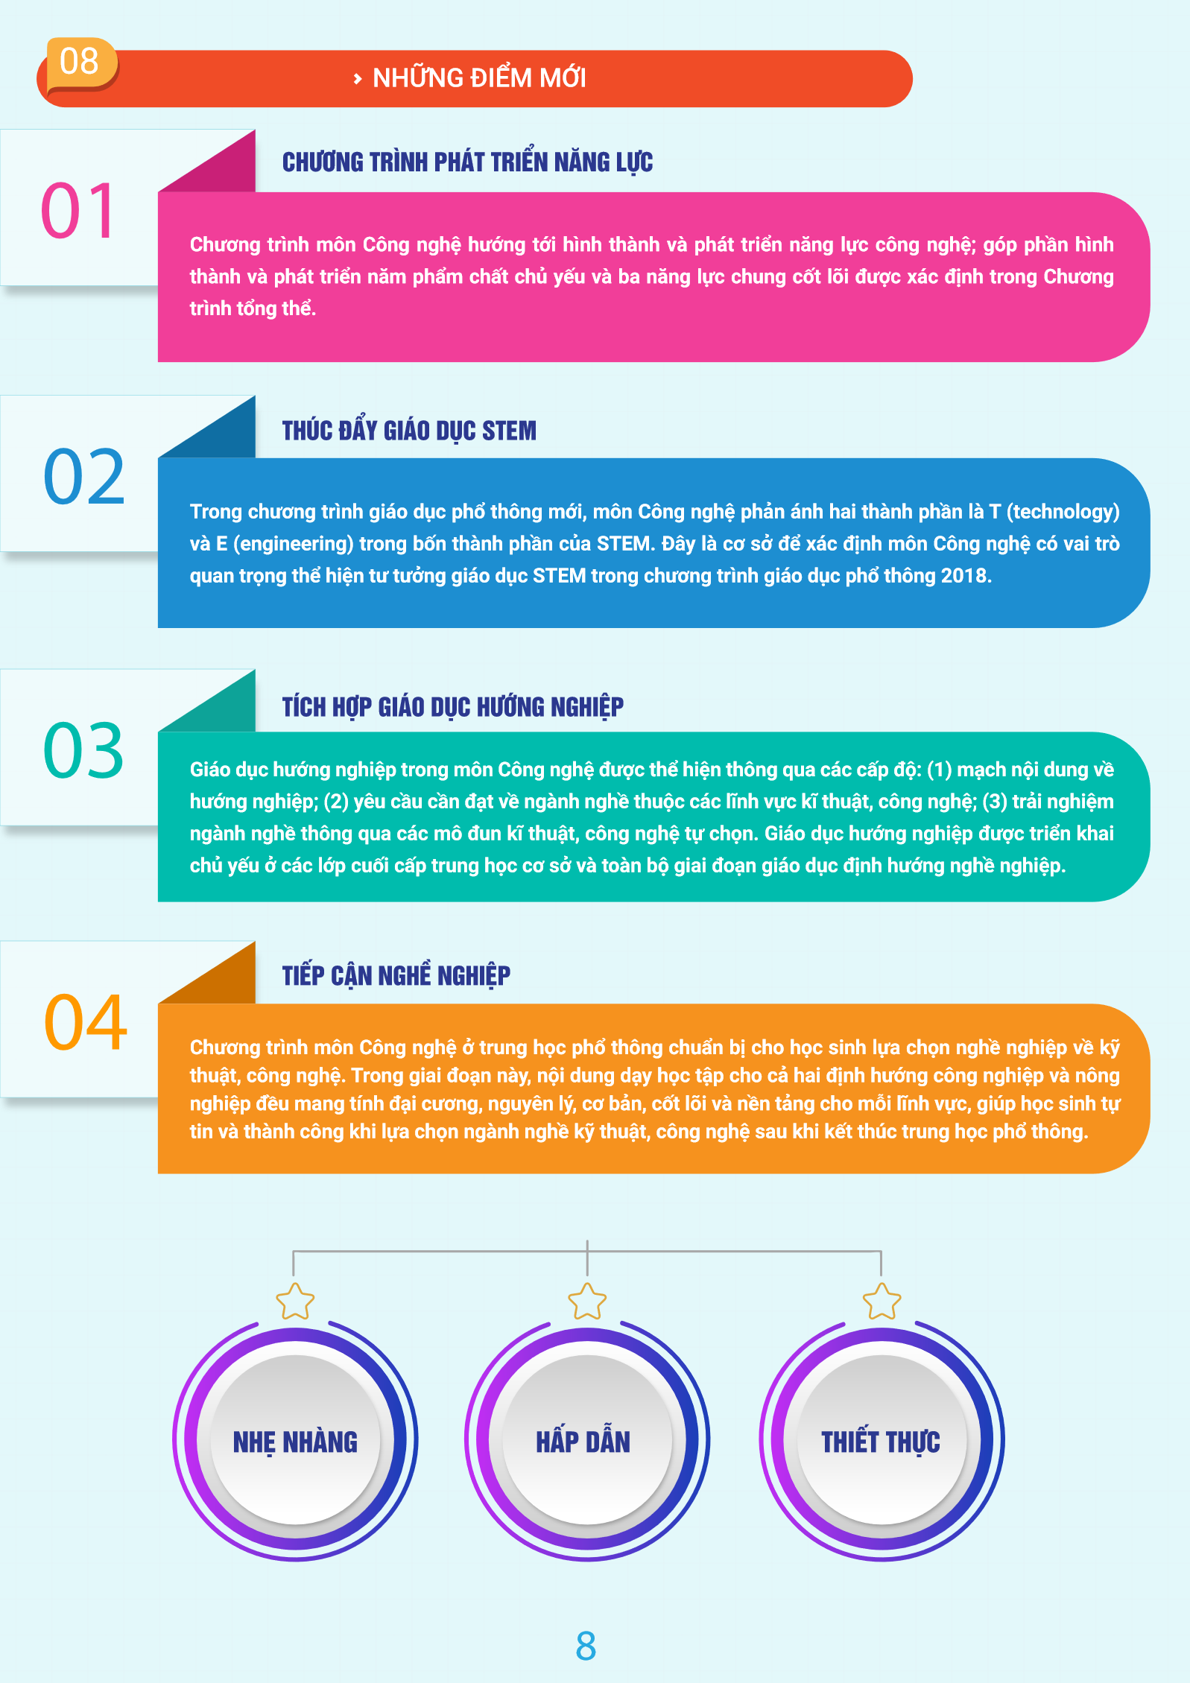

Slide 15
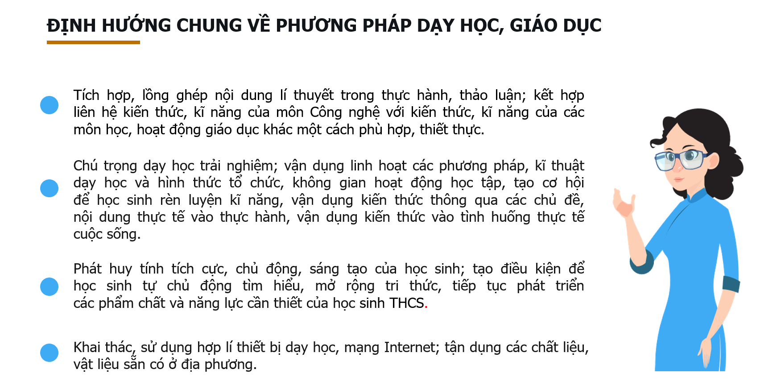

Slide 16
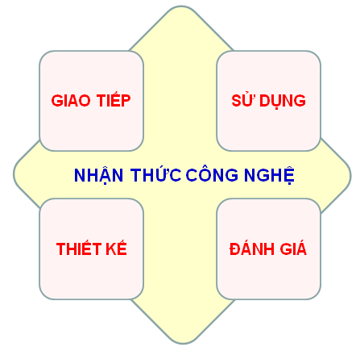

Slide 17


Slide 18
SỐ BÀI KIỂM TRA TRONG MỘT HỌC KÌ
 |  | HỌC KÌ 1 | HỌC KÌ 2
ĐÁNH GIÁ THƯỜNG XUYÊN |  | 2 | 2
ĐÁNH GIÁ ĐỊNH KÌ | GIỮA KÌ | 1 | 1
 | CUỐI KÌ | 1 | 1

Slide 19

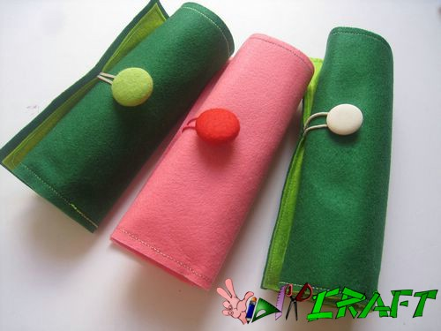

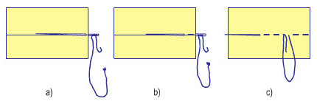

CÁC HÌNH THỨC ĐÁNH GIÁ THƯỜNG XUYÊN
ĐÁNH GIÁ QUA HỎI - ĐÁP
ĐÁNH GIÁ QUA THUYẾT TRÌNH
ĐÁNH GIÁ QUA BÀI VIẾT
ĐÁNH GIÁ QUA THỰC HÀNH CÔNG NGHỆ
TRỰC TIẾP
TRỰC TUYẾN
ĐÁNH GIÁ QUA SẢN PHẨM HỌC TẬP

Slide 20
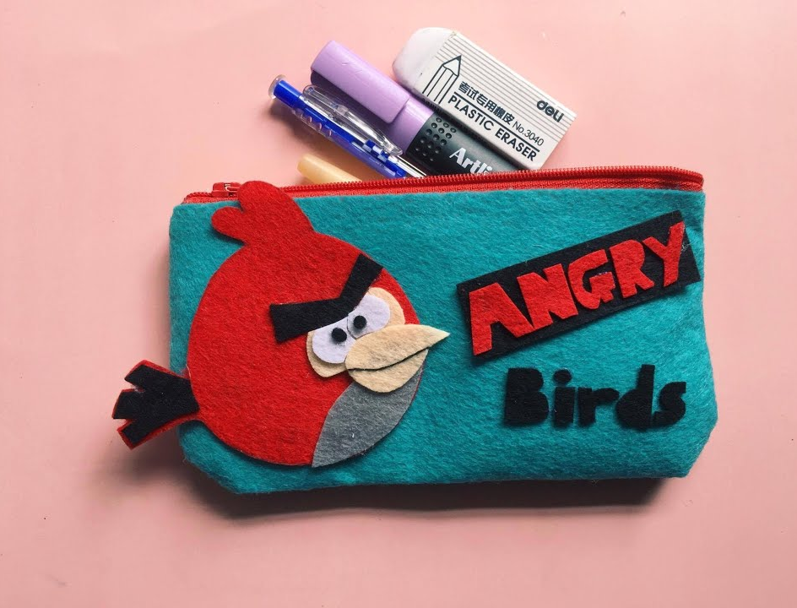
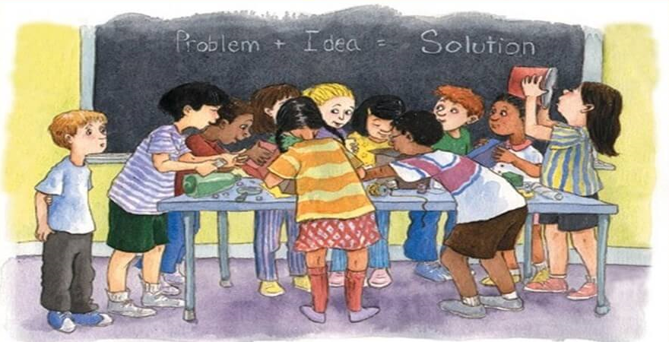
CÁC HÌNH THỨC ĐÁNH GIÁ ĐỊNH KÌ
ĐÁNH GIÁ QUA BÀI KIỂM TRA
ĐÁNH GIÁ QUA BÀI THỰC HÀNH
ĐÁNH GIÁ QUA DỰ ÁN HỌC TẬP

Slide 21
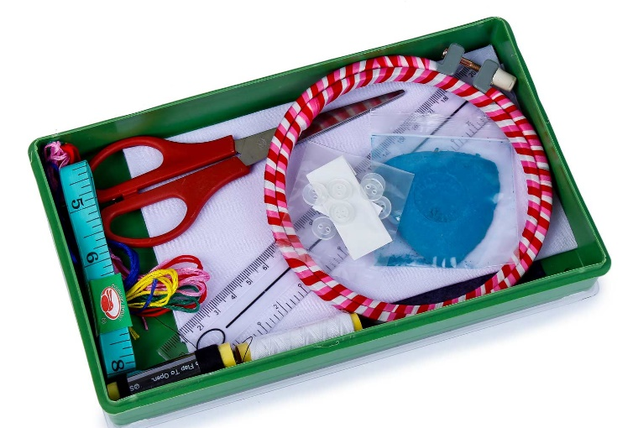



Dụng cụ học tập của học sinh môn công nghệ 6
BỘ DỤNG CỤ KHÂU
SÁCH GIÁO KHOA CÔNG NGHỆ 6
TẬP VỞ, BÚT, THƯỚC KẺ ...
BỘ MẪU VẢI

Slide 22

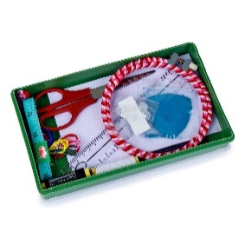

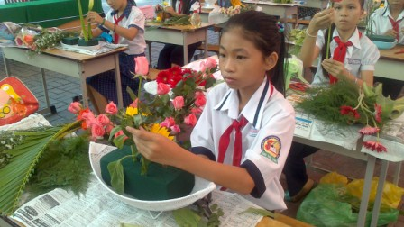
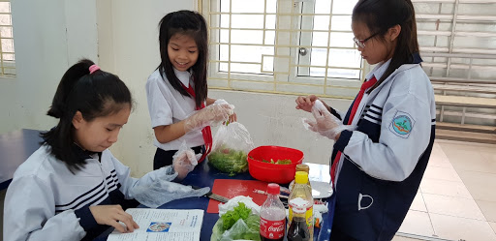
học sinh CẦN LÀM GÌ ĐỂ HỌC TỐT môn công nghệ lớp 6?
Chuẩn bị dụng cụ học tập đầy đủ;
Đọc kỹ những nội dung lý thuyết trong SGK;
Rèn luyện kỹ năng thực hành theo hướng dẫn của giáo viên;
Vận dụng sáng tạo trong quá trình thực hành để có được sản phẩm hoàn chỉnh.

Slide 23
VAI TRÒ CỦA PHỤ HUYNH TRONG VIỆC
HỖ TRỢ HỌC SINH TỰ HỌC TẠI NHÀ
Chuẩn bị đầy đủ đồ dùng học tập bộ môn

Slide 24

VAI TRÒ CỦA PHỤ HUYNH TRONG VIỆC
HỖ TRỢ HỌC SINH TỰ HỌC TẠI NHÀ
Kiểm tra đôn đốc nhắc nhở học sinh học bài cũ và chuẩn bị tập vở đầy đủ khi đến lớp.

Slide 25


VAI TRÒ CỦA PHỤ HUYNH TRONG VIỆC
HỖ TRỢ HỌC SINH TỰ HỌC TẠI NHÀ
Tạo điều kiện cho học sinh quan sát cuộc sống xung quanh qua các chuyến tham quan của gia đình, nhà trường.

Slide 26


Cảm ơn sự quan tâm
theo dõi của quý vị.

